Slide 1
COVID-19: Lage National, 19.08.2020
Informationen für den Krisenstab
Datenstand | Anzahl | Änderung zum Vortag |  | Inzidenz (Fälle/ 100.000 Einw.)
19.08.2020; 0:00 Uhr |  | Ganze Zahl | Prozent
Bestätigte Fälle | 226.914 | +1.510 | +0,67% | 273
Verstorbene | 9.243 | +7 | +0,08 % | 11,1
Anteil Verstorbene | 4,1%
Genesene | ca. 203.900
Schätzung der Reproduktionszahl (R)
Schätzung der Reproduktionszahl (R):
  19.08.2020: 1,03 (95%-Prädiktionsintervall: 0,84 - 1,27)
  18.08.2020: 1,06 (95%-Prädiktionsintervall: 0,88 - 1,28)
Schätzung eines stabileren R (7-Tage-R):
  19.08.2020: 1,08 (95%-Prädiktionsintervall: 0,98 - 1,23)
  18.08.2020: 1,05 (95%-Prädiktionsintervall: 0,94 - 1,18)
DIVI Datenstand 18.08.2020 | Anzahl | Änderung zum Vortag
Aktuell ITS | 227 | -1
Beatmet | 134 | +1
Notes:
Quelle: Ordner des aktuellen Lageberichts S:\Projekte\RKI_nCoV-Lage\3.Kommunikation\3.7.Lageberichte

Slide 2
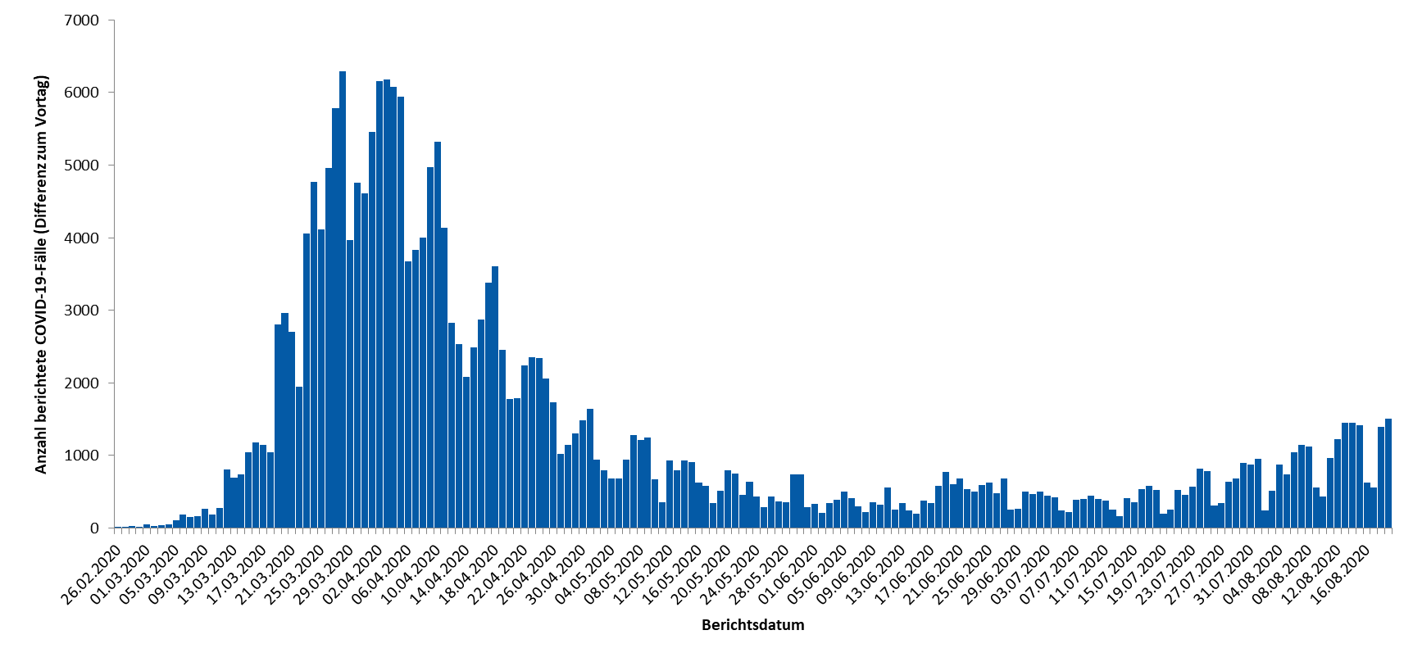
Anzahl der Fälle nach Berichtsdatum (Stand 19.08.2020)
Notes:
1. Mai 2020: 1.639 Fälle

Slide 3
Fälle und Todesfälle pro Bundesland (Datenstand: 19.08.2020. 00:00)
Bundesland | Fälle kumulativ | Differenz Vortag | Fälle kumulativ/ 100.000 Einw. | Fälle in den letzten 7 Tagen | 7-Tage-Inzidenz | Todesfälle | Todesfälle/ 100.000 Einw.
Baden-Württemberg | 38.968 | 228 | 352 | 852 | 7,7 | 1.860 | 16,8
Bayern | 53.707 | 409 | 411 | 1.406 | 10,8 | 2.631 | 20,1
Berlin | 10.394 | 75 | 277 | 476 | 12,7 | 224 | 6,0
Brandenburg | 3.728 | 20 | 148 | 66 | 2,6 | 169 | 6,7
Bremen | 1.865 | 14 | 273 | 46 | 6,7 | 56 | 8,2
Hamburg | 5.927 | 26 | 322 | 137 | 7,4 | 264 | 14,3
Hessen | 13.842 | 167 | 221 | 897 | 14,3 | 528 | 8,4
Mecklenburg-Vorpommern | 978 | 3 | 61 | 27 | 1,7 | 20 | 1,2
Niedersachsen | 15.562 | 80 | 195 | 406 | 5,1 | 656 | 8,2
Nordrhein-Westfalen | 55.375 | 326 | 309 | 2.640 | 14,7 | 1.783 | 9,9
Rheinland-Pfalz | 8.334 | 110 | 204 | 391 | 9,6 | 242 | 5,9
Saarland | 3.017 | 9 | 305 | 62 | 6,3 | 174 | 17,6
Sachsen | 5.749 | 13 | 141 | 65 | 1,6 | 226 | 5,5
Sachsen-Anhalt | 2.134 | 8 | 97 | 46 | 2,1 | 64 | 2,9
Schleswig-Holstein | 3.825 | 18 | 132 | 142 | 4,9 | 160 | 5,5
Thüringen | 3.509 | 4 | 164 | 52 | 2,4 | 186 | 8,7
Gesamt | 226.914 | 1510 | 273 | 7.711 | 9,3 | 9.243 | 11,1
Notes:
test

Slide 4
Vergleich KW29/KW30 pro Bundesland (Stand 18.08.2020)
Bundesland | Meldewoche 32 |  | Meldewoche 33 |  | Änderung im Vergleich
 | Anzahl | Inzidenz | Anzahl | Inzidenz | Anzahl | Anteil
Baden-Württemberg | 444 | 4,0 | 725 | 6,5 | 281 | +63%
Bayern | 697 | 5,3 | 1.231 | 9,4 | 534 | +77%
Berlin | 383 | 10,2 | 536 | 14,3 | 153 | +40%
Brandenburg | 69 | 2,7 | 58 | 2,3 | -11 | -16%
Bremen | 22 | 3,2 | 41 | 6,0 | 19 | +86%
Hamburg | 279 | 15,2 | 174 | 9,5 | -105 | -38%
Hessen | 599 | 9,6 | 796 | 12,7 | 197 | +33%
Mecklenburg-Vorpommern | 56 | 3,5 | 32 | 2,0 | -24 | -43%
Niedersachsen | 422 | 5,3 | 430 | 5,4 | 8 | +2%
Nordrhein-Westfalen | 2.413 | 13,5 | 2.829 | 15,8 | 416 | +17%
Rheinland-Pfalz | 285 | 7,0 | 329 | 8,1 | 44 | +15%
Saarland | 40 | 4,0 | 72 | 7,3 | 32 | +80%
Sachsen | 106 | 2,6 | 78 | 1,9 | -28 | -26%
Sachsen-Anhalt | 35 | 1,6 | 56 | 2,5 | 21 | +60%
Schleswig-Holstein | 118 | 4,1 | 198 | 6,8 | 80 | +68%
Thüringen | 51 | 2,4 | 71 | 3,3 | 20 | +39%
Gesamt | 6.019 | 7,2 | 7.656 | 9,2 | 1.637 | +27%
Notes:
Extra Folie nur Mittwochs (LB vom Dienstag)
Datei Wochenvergleich_Datum

Slide 5
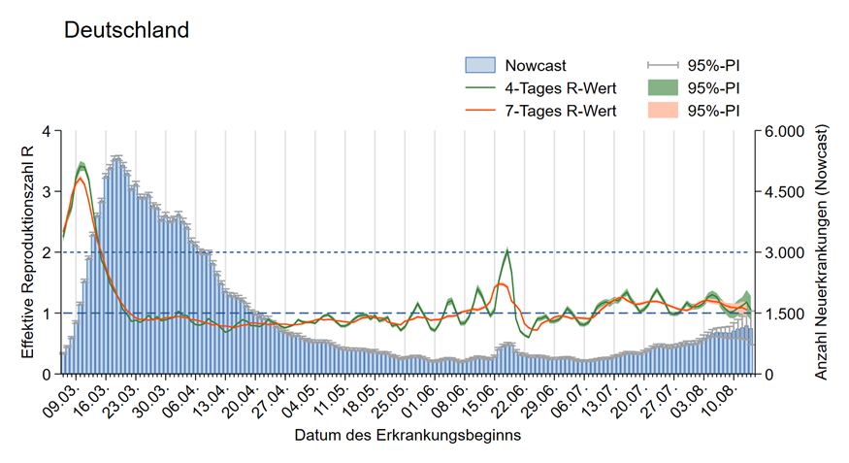
Nowcasting - Schätzung der Reproduktionszahl (R)
(aus dem Bericht an die Bundesländer vom 18.08.2020)
Notes:
„NC_AGsges_Range7_ma4.emf“
S:\Projekte\RKI_nCoV-Lage\2.Themen\2.1.Epidemiologie\Nowcasting\Do-Files\pics\Surveillance\
S:\Projekte\RKI_nCoV-Lage\3.Kommunikation\3.7.Lageberichte\2020-05-13\Nowcast
Aus Nowcasting Bericht für Bundesländer kopieren (Nowcasting_BL.docx)

Slide 6
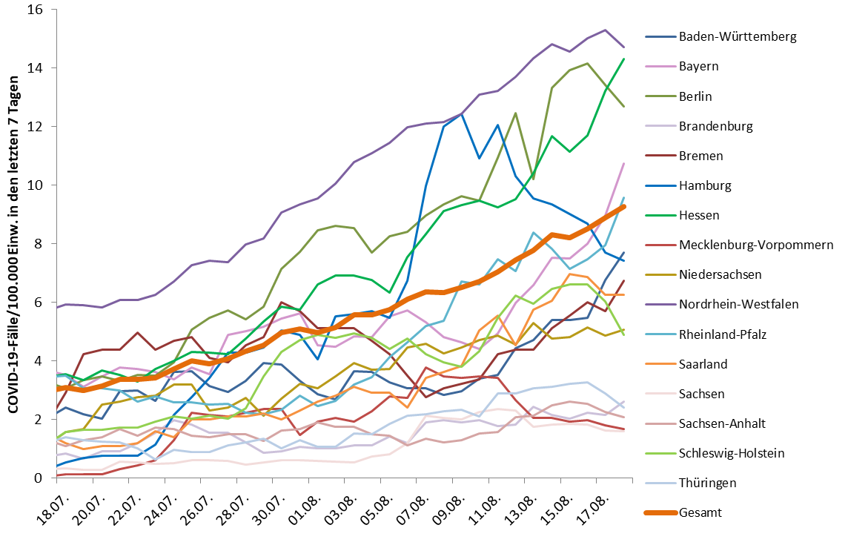
7-Tages-Inzidenz nach Meldedatum Bundesländer (Datenstand 19.08.2020 0:00 Uhr)
4.
3.
2.
1.
5.
Notes:
Datei Fallzahlen_kumulativ_Datum

Slide 7
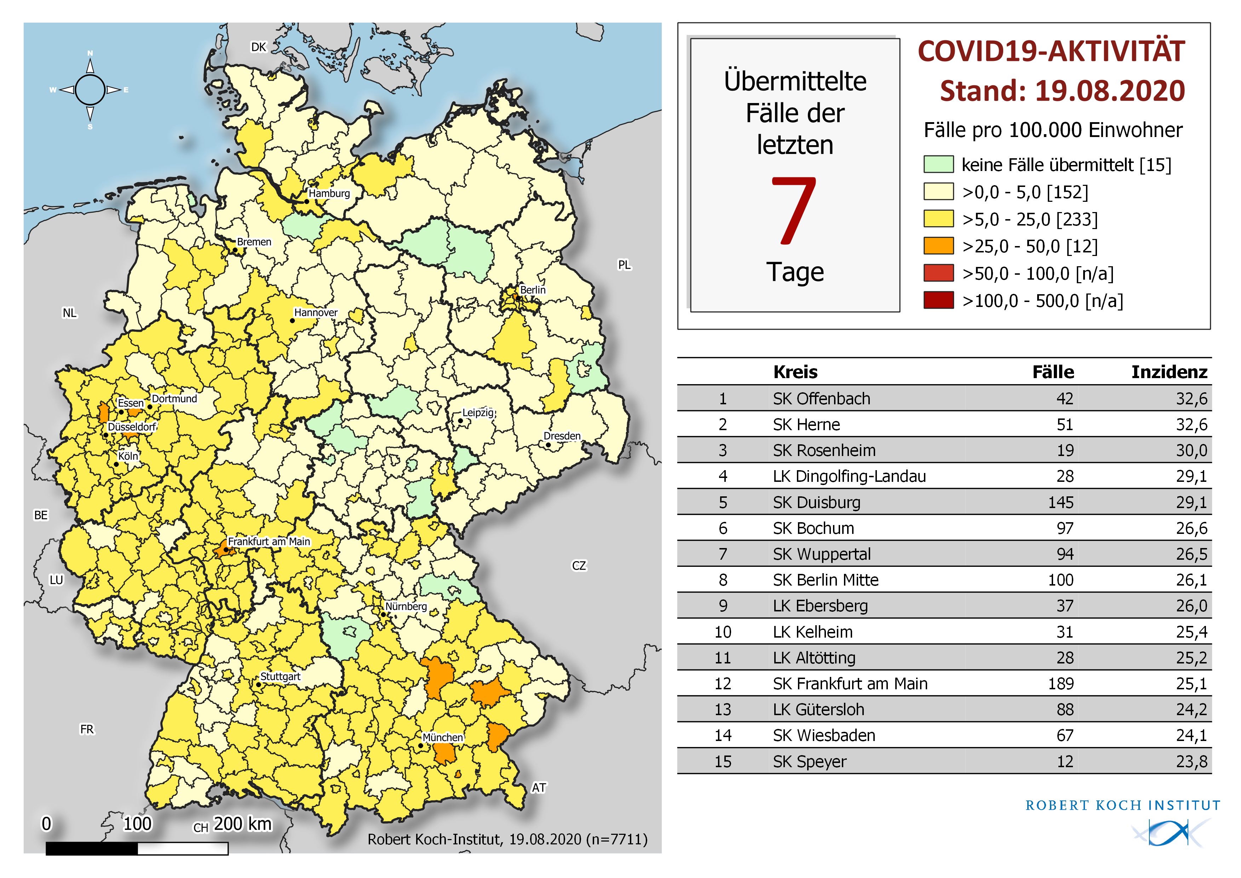
Geografische Verteilung in Deutschland: 7-Tage-Inzidenz
n = | 7.711
12 | LK mit 7-Tages-Inzidenz >25-50 Fälle/100.000 Einw.
0 | LK mit 7-Tages-Inzidenz >50-100 Fälle/100.000 Einw.
0 | LK mit 7-Tages-Inzidenz >100-500 Fälle/100.000 Einw.

Slide 8
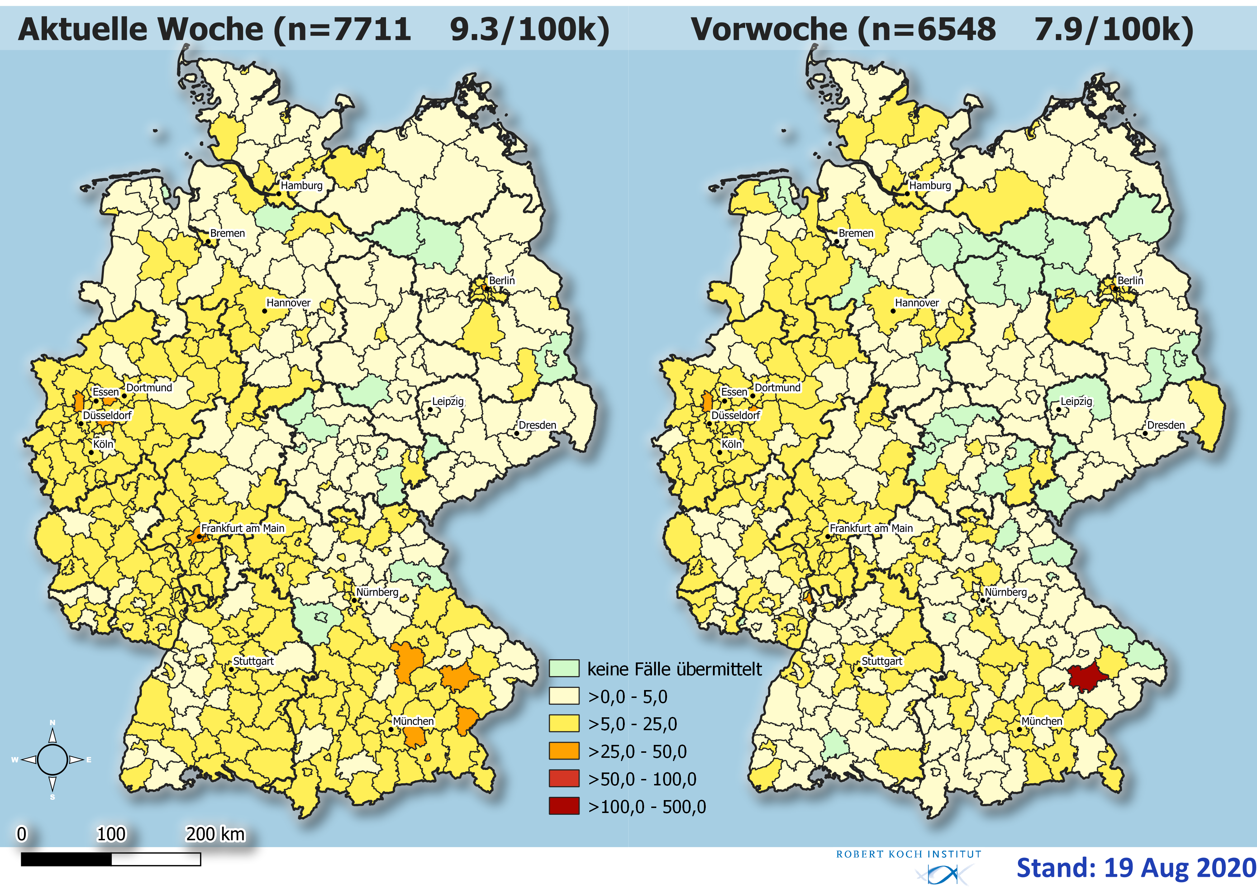
Wochenvergleich Aktuelle/Vorwoche (Stand 19.08.2020)
Notes:
Nur Mittwochs!
Ordner Karten

Slide 9
Landkreise mit den höchsten Fallzahlen in den letzten 7 Tagen
Fälle in den letzten 7 Tagen (TOP 15)
7-Tage-Inzidenz (TOP 15)
LK | Fälle | Inzidenz
SK München | 327 | 22,2
SK Frankfurt am Main | 189 | 25,1
SK Düsseldorf | 146 | 23,6
SK Duisburg | 145 | 29,1
SK Hamburg | 137 | 7,4
SK Köln | 127 | 11,7
SK Essen | 121 | 20,8
SK Dortmund | 114 | 19,4
LK Recklinghausen | 108 | 17,6
Region Hannover | 100 | 8,6
SK Berlin Mitte | 100 | 26,1
SK Bochum | 97 | 26,6
SK Wuppertal | 94 | 26,5
LK Mettmann | 89 | 18,3
LK Gütersloh | 88 | 24,2
LK | Fälle | Inzidenz
SK Offenbach | 42 | 32,6
SK Herne | 51 | 32,6
SK Rosenheim | 19 | 30,0
LK Dingolfing-Landau | 28 | 29,1
SK Duisburg | 145 | 29,1
SK Bochum | 97 | 26,6
SK Wuppertal | 94 | 26,5
SK Berlin Mitte | 100 | 26,1
LK Ebersberg | 37 | 26,0
LK Kelheim | 31 | 25,4
LK Altötting | 28 | 25,2
SK Frankfurt am Main | 189 | 25,1
LK Gütersloh | 88 | 24,2
SK Wiesbaden | 67 | 24,1
SK Speyer | 12 | 23,8
Notes:
Fallzahlen Tabelle

Slide 10
Aktuelle Ausbrüche/ Erhöhte Inzidenz
Kaum Veränderung zum Montag (17.08.)
LK Ebersberg, Status 19.08.2020 (Presse)
Reiserückkehrer aus Kroatien. Im Laufe des Dienstags werden laut dem Landrats-Referenten wohl an die 150 mögliche Kontaktpersonen getestet - 99 Menschen befinden sich als Kontaktpersonen in Quarantäne
SK Offenbach, Status 19.08.2020 (HP der Stadtverwaltung (14.08.))
Weiterhin vermehrt positiv getestete Personen nach Reiserückkehr (7-Tagesinzidenz 32,6 Fälle/100.000 Einw.). Die von der Stadt zusätzlich, eingeführten Corona-Maßnahmen wurden bis zum 26.08.20 verlängert.
Interne Information: mehrere Busreisen von Großfamilien. Dadurch seien zunächst 15 und später jetzt noch 12 neue Fälle dazugekommen.
LK Rosenheim, 19.08.2020
7-Tagesinzidenz liegt bei 30,0 Fälle/100.000 Einw.)., keine weiteren Informationen, Anfrage beim LGL erfolgt

Slide 11
Aktuelle Ausbrüche
Hamburg: Werft Blohm+Voss: Status 13.08.2020 (Presse)
Insgesamt wurden 80 Fälle identifiziert und in Quarantäne geschickt (13.08.2020). Nach erneuten Testungen wurde die Produktion in der Werft unter strengen Zugangskontrollen teilweise wieder aufgenommen.
LK Hochsauerlandkreis (NW), Status 17.08.2020 (BMG-BMI-LB)
Wegen Corona-Fällen sind zwei Schulen vorübergehend geschlossen (in Arnsberg)
zehn weitere Schulen wurden partiell geschlossen Teilschließungen.
358 Menschen mit Bezug zu Schulen befinden sich in Quarantäne. Die 7-Tagesinzidenz beträgt im Hochsauerlandkreis 16,1 Fälle/100.000 Einwohner.
Düsseldorf, Status 17.08.2020 (BMG-BMI-LB)
Zwei positiv getestete Spieler in der Mannschaft des Vereins Fortuna Düsseldorf (Bundesliga). Zunächst wurden der kompletten Mannschaft und dem Trainerteam Quarantäne verordnet.
Aktuell befinden sich nur noch einige Spieler in Quarantäne, die mit den positiv getesteten im engen Kontakt gewesen sind.
LK Cham (BY), Status 17.08.2020
Mitglieder einer 5-köpigen Familie, die in einer Gemeinschaftsunterkunft für Asylbewerber und Geflüchtete positiv getestet
Die gesamte Unterkunft wurde unter Quarantäne gestellt.
Es sollen rund 200 Personen getestet werden; Ergebnisse dazu stehen noch aus.
Weitere Ergänzungen, Status 17.08. (Signalebericht, BMG-BMI-Lagebild)
In der Stadt Schwerin, Stadt Remscheid und den Kreisen Nordwestmecklenburg, Leipzig, Unna, Recklinghausen spielen weiterhin die Schulöffnungen eine tragende Rolle für ein erhöhtes Auftreten von Fallzahlen.

Slide 12
Kapazitätenmonitoring
Seit Beginn der Erfassung am 30.04.2020 sind am Robert Koch-Institut (RKI) insgesamt 14 Mitteilungen zu Kapazitätsengpässen in Landkreisen/ kreisfreien Städten eingegangen.
Derzeit liegen keine Mitteilungen zu Kapazitätsengpässen der Kategorie 2 und Kategorie 3 vor.
Bei Kapazitätsengpässen der Kategorie 2 ist die Durchführung von Infektionsschutzmaßnahmen absehbar (mehr als 2 Werktage in der Zukunft) nicht mehr sichergestellt, bei der Kategorie 3 erfolgt die Durchführung von Infektionsschutzmaßnahmen aufgrund von Kapazitätsengpässen nicht mehr vollständig.

Slide 13
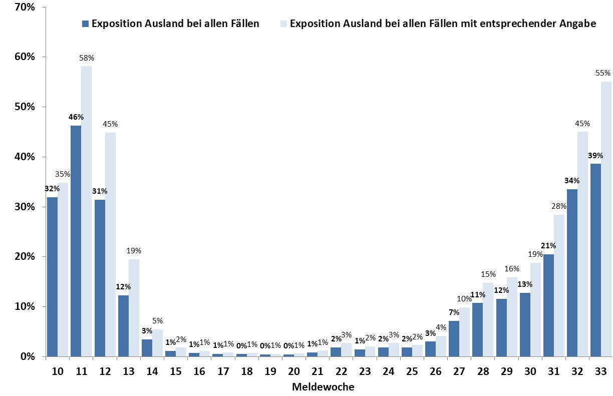
Anteil COVID-19-Fälle mit Expositionsort im Ausland, nach Meldewoche, Stand 18.08.2020, 0:00 Uhr
In der 32. und 33. Meldewoche wurden 13.675 COVID-19-Fälle an das RKI übermittelt. Bei 4,975 Fällen (36,4%) wurde ein anderes Land als Deutschland als Expositionsland berichtet.
Von der 15. bis zur 25. MW schwankte der Anteil mit einer möglichen Ansteckung außerhalb Deutschlands zwischen 0,4% und 1,8%. In den Wochen 26 bis 33 stieg dieser Anteil von 3,0% auf 38,6% an.
Notes:
Hier sind tatsächlich nur die Fälle mit mind. einem ausländischem Expositionsland in die Berechnung eingeflossen. In den Folgefolien sind es immer die Nennungen bezogen auf die Fallzahlen. Der Fehler ist minimal.

Slide 14
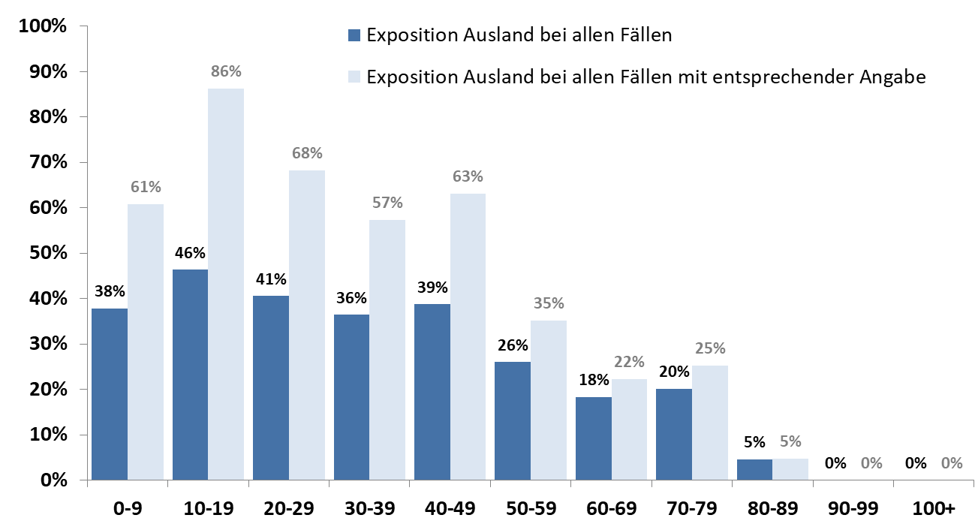
Anteil der COVID-19-Fälle mit Exposition im Ausland, nach Altersgruppen, Meldewoche 32 & 33, Stand 18.08.2020, 0:00 Uhr
Anteil mit Expositionsort im Ausland bei
Männlichem Geschlecht: 39,0%
Weiblichem Geschlecht: 33,6%

Slide 15
Am häufigsten genannte Expositionsländer der in den Meldewochen 32-33 übermittelten COVID-19-Fälle, Stand 18.08.2020, 0:00 Uhr
(N=9.829 Nennungen)
Expositionsland | Anzahl Nennungen
Deutschland | 4.876
Kosovo | 1.249
Türkei | 968
Kroatien | 727
Bulgarien | 263
Bosnien und Herzegowina | 216
Spanien | 183
Rumänien | 136
Polen | 119
Mazedonien | 117
Serbien | 112
Albanien | 109
Österreich | 85
Frankreich | 76
Italien | 67
Malta | 67
andere | 459

Slide 16
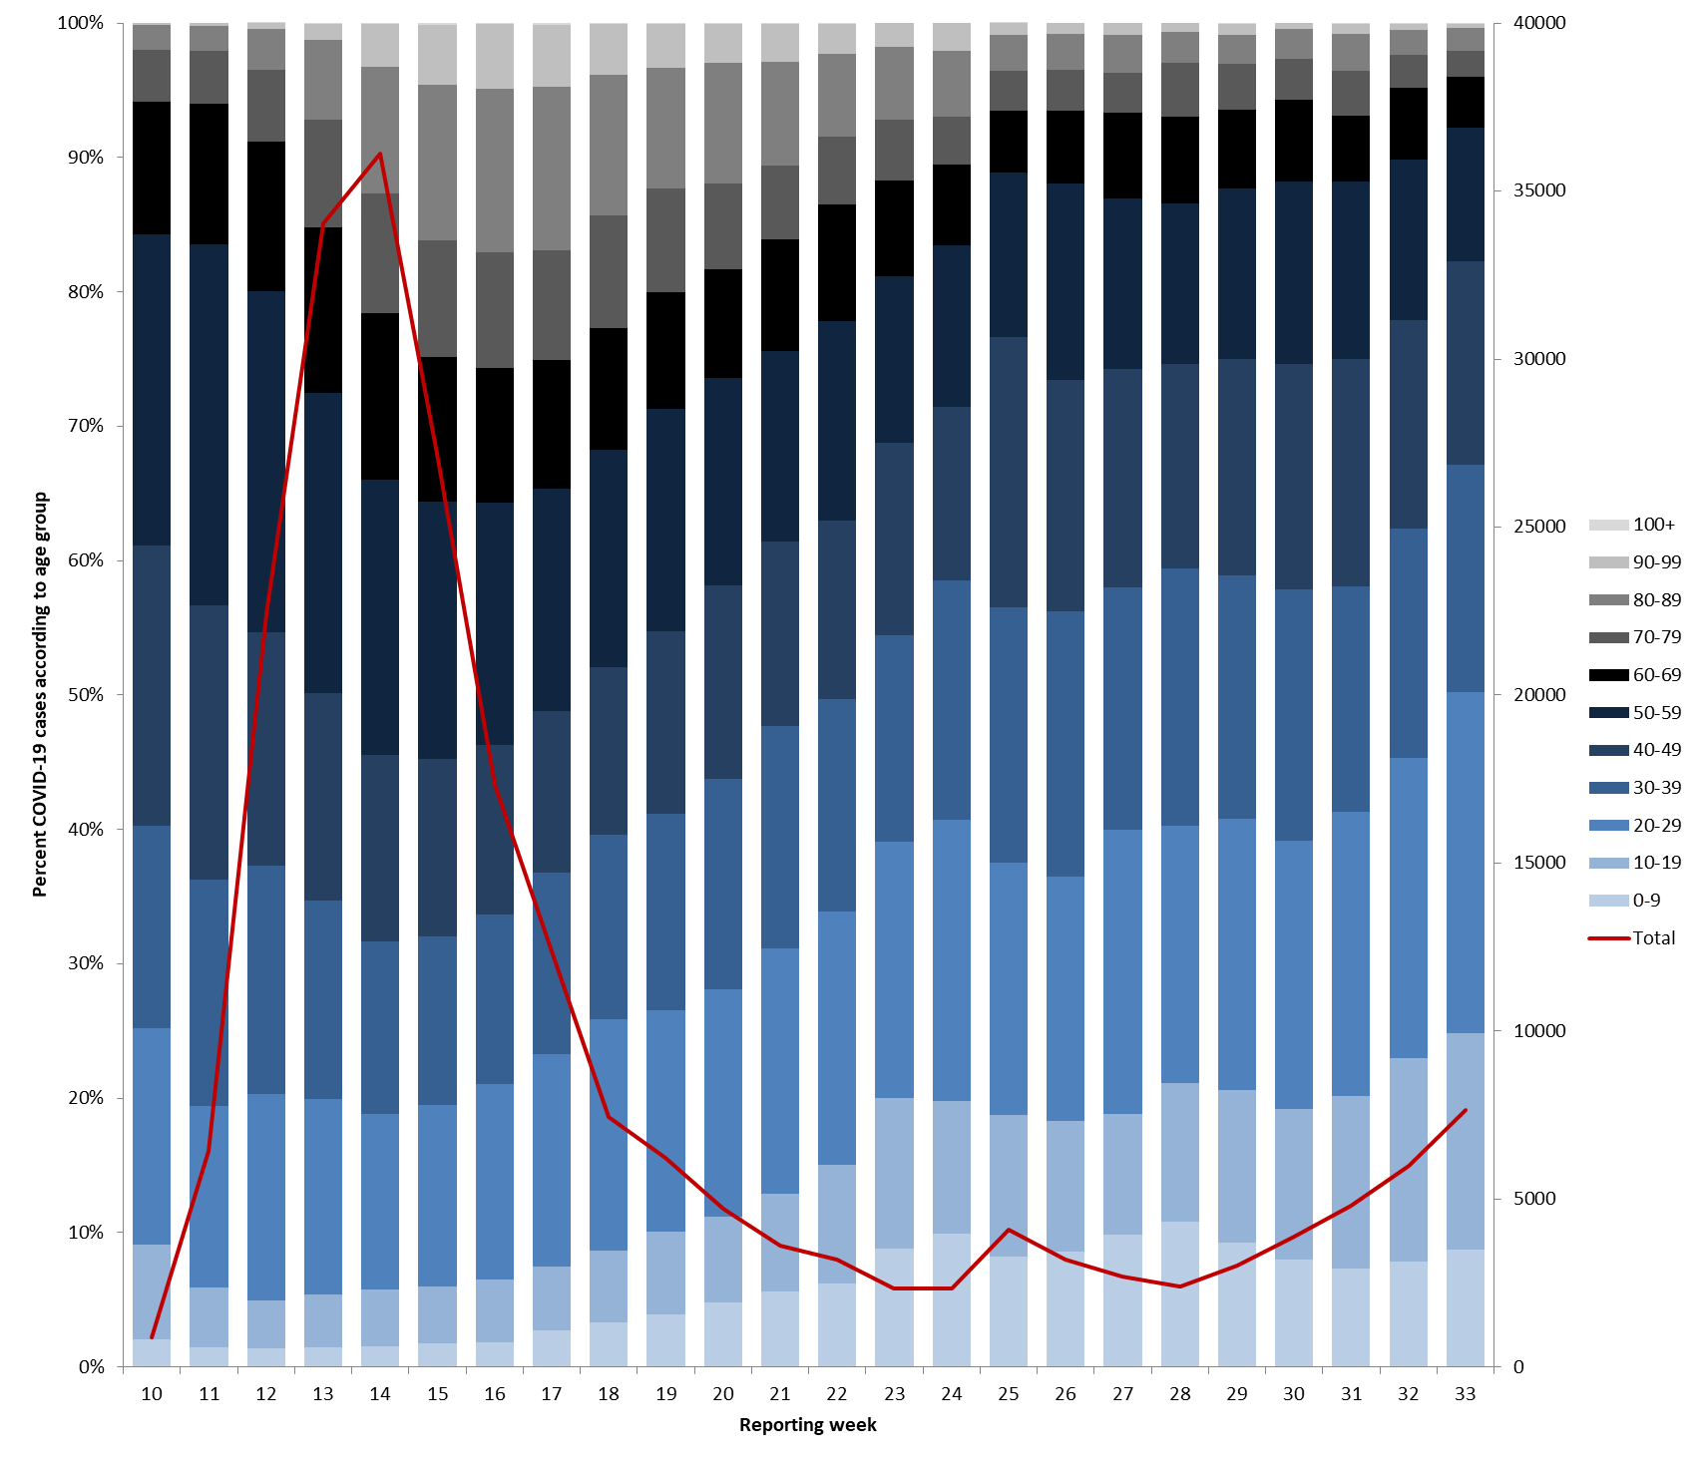
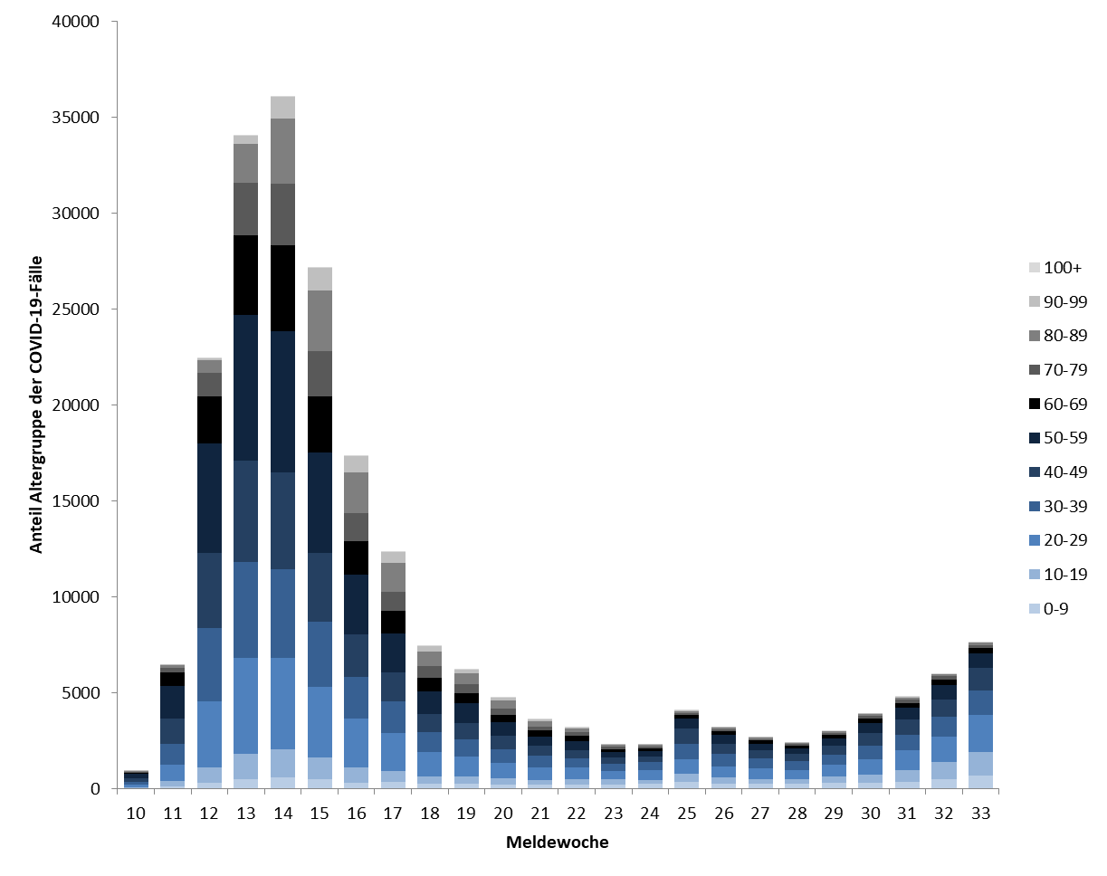
Altersverteilung nach Meldewoche: Gesamtfälle
(Datenstand: 18.08.2020. 00:00)
Anzahl Gesamtfälle m. Angaben | 224.288
Notes:
Extra Folie nur Mittwochs
Quelle: Ordner des aktuellen Lageberichts S:\Projekte\RKI_nCoV-Lage\3.Kommunikation\3.7.Lageberichte
Reiter AG10-Meldewoche
Anzahl Gesamtfälle mit Angaben = Summe aus den Fallzahlen der dargestellten Meldewochen summieren (ohne unbekannt)

Slide 17
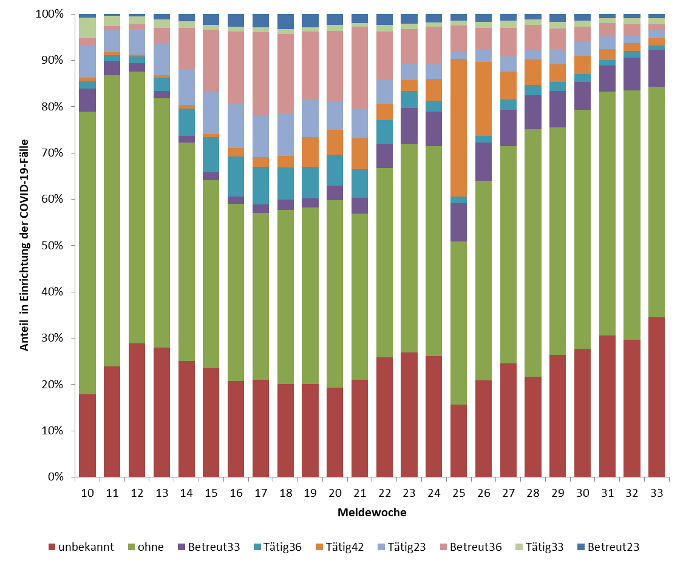
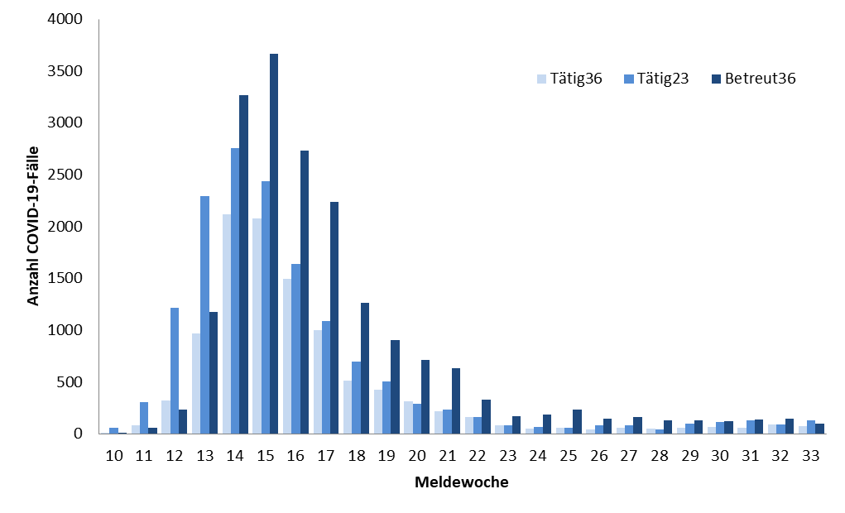
Übermittelte Fälle nach Tätigkeit oder Betreuung in Einrichtungen nach Meldewoche; (Datenstand: 18.08.2020. 00:00)
Notes:
Extra Folie nur Mittwochs
Tabellenblatt Einrichtungen Graphik

Slide 18
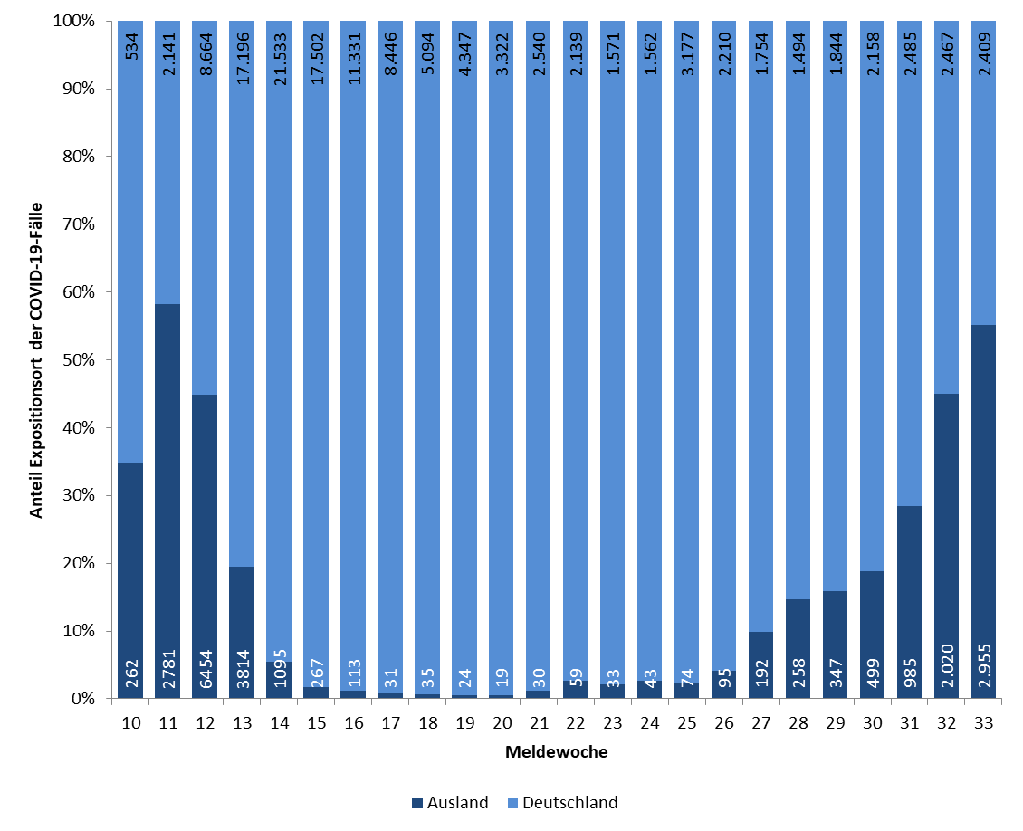
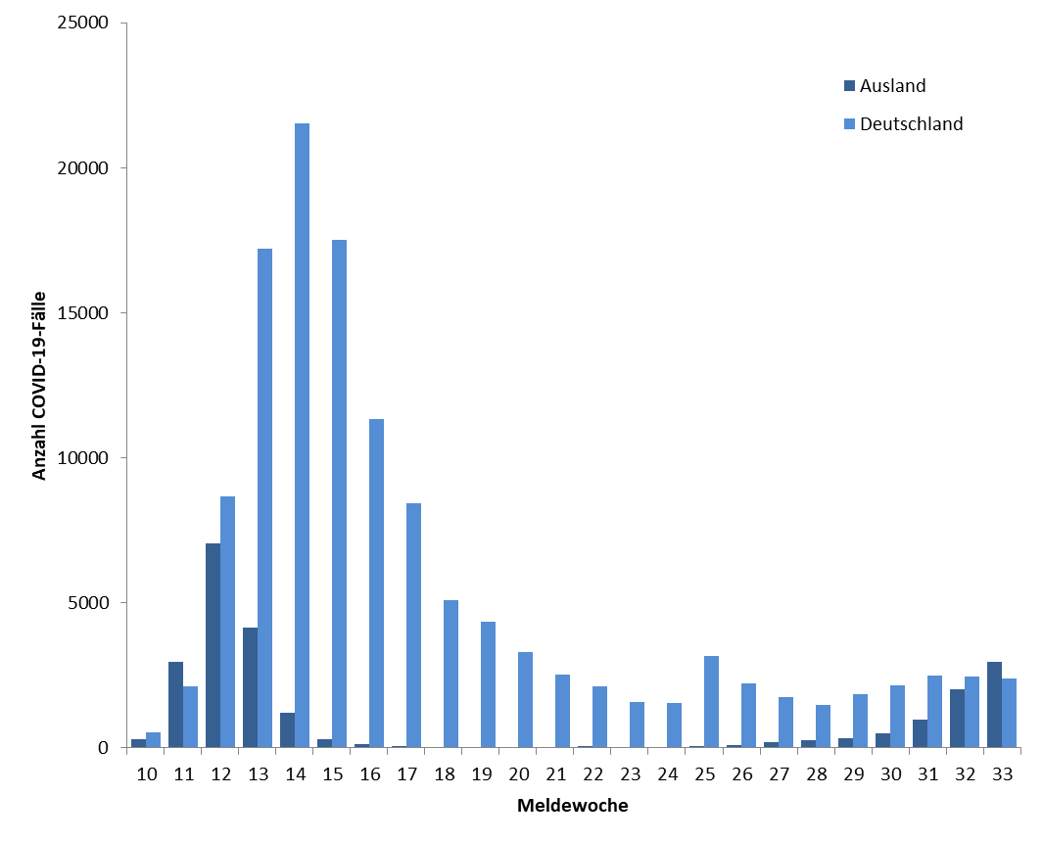
Übermittelte COVID-19-Fälle nach Expositionsort
(Datenstand: 18.08.2020, 0:00 Uhr)
Notes:
Extra Folie nur Mittwochs
Tabellenblatt: Expo Meldewoche
----------
Datenquelle: Covid19_Liste, Datenblätter: Expositionsort - Wichtig: vor der nächsten Filterung den vorherigen Filter entfernen!
Expositionsland: 1. Ebene (ohne Deutschland)
Häufig genannte Regionen: 2. Ebene; nach Land filtern

Slide 19
Fälle mit Angaben Epidemiologie (nach Meldewoche)
Notes:
Folie wird von Michaela Diercke aktualisiert

Slide 20
Fälle mit Angaben Epidemiologie (nach Bundesland)
Notes:
Folie wird von Michaela Diercke aktualisiert

Slide 21
Fälle mit Angaben Epidemiologie (nach Meldesoftware)
Notes:
Folie wird von Michaela Diercke aktualisiert

Slide 22
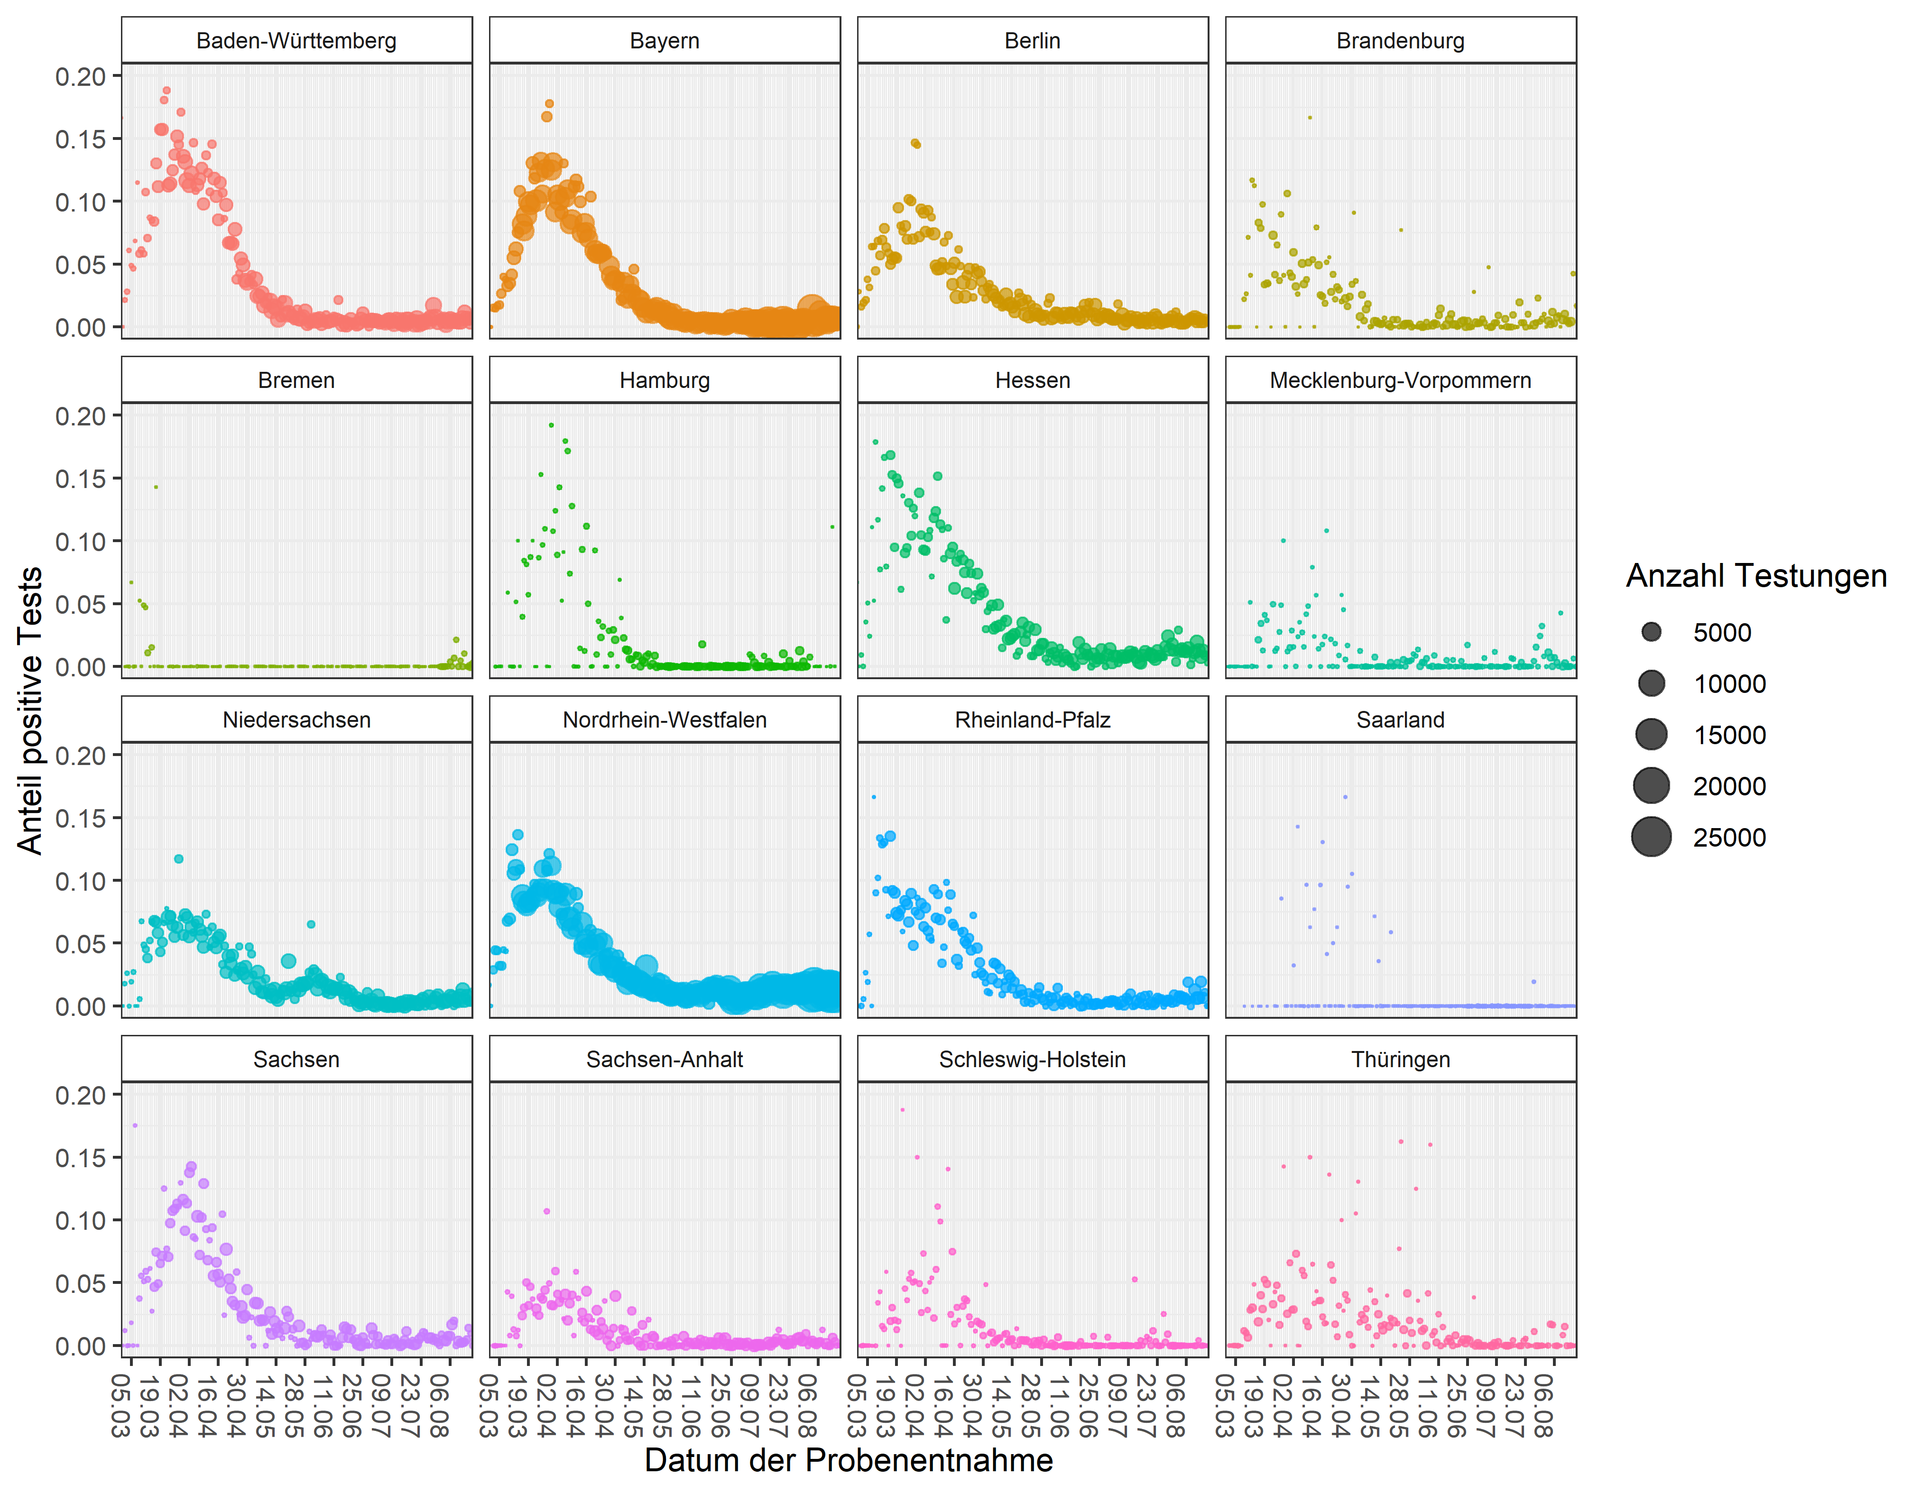
Anteil der positiven Tests nach Bundesland (Stand 18.08.2020)

Slide 23
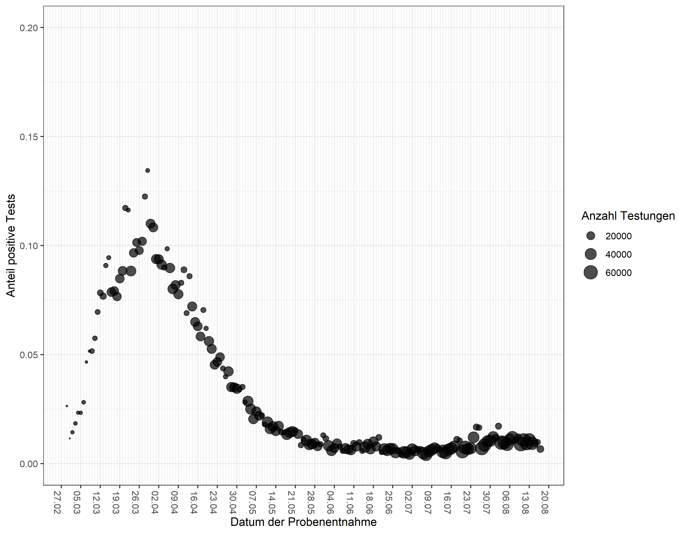
Anteil der positiven Tests, bundesweit (Stand 18.08.2020)

Slide 24
Anzahl Labortestungen (Datenstand 12.08.2020)
KW* 2020 | Anzahl Testungen | Positiv getestet | Positivenrate (%) | Anzahl übermittelnde Labore
Bis einschließlich KW10 | 124.716 | 3.892 | 3,1 | 90
11 | 127.457 | 7.582 | 5,9 | 114
12 | 348.619 | 23.820 | 6,8 | 152
13 | 361.515 | 31.414 | 8,7 | 151
14 | 408.348 | 36.885 | 9,0 | 154
15 | 380.197 | 30.791 | 8,1 | 164
16 | 331.902 | 22.082 | 6,7 | 168
17 | 363.890 | 18.083 | 5,0 | 178
18 | 326.788 | 12.608 | 3,9 | 175
19 | 403.875 | 10.755 | 2,7 | 182
20 | 432.666 | 7.233 | 1,7 | 183
21 | 353.467 | 5.218 | 1,5 | 179
22 | 405.269 | 4.310 | 1,1 | 178
23 | 340.986 | 3.208 | 0,9 | 176
24 | 326.645 | 2.816 | 0,9 | 172
25 | 387.484 | 5.309 | 1,4 | 175
26 | 467.004 | 3.674 | 0,8 | 180
27 | 505.518 | 3.080 | 0,6 | 150
28 | 510.103 | 2.990 | 0,6 | 178
29 | 538.144 | 3.483 | 0,6 | 175
30 | 570.681 | 4.464 | 0,8 | 179
31 | 577.916 | 5.634 | 1,0 | 165
32 | 672.171 | 6.909 | 1,0 | 139
Summe | 9.265.361 | 252.348
KW*, für die die Angabe prognostisch erfolgt ist: | Anzahl übermittelnde Labore | Testkapazität pro Tag | Neu ab KW15: wöchentliche Kapazität anhand von Wochenarbeitstagen
KW11 | 28 | 7.115 | -
KW12 | 93 | 31.010 | -
KW13 | 111 | 64.725 | -
KW14 | 113 | 103.515 | -
KW15 | 132 | 116.655 | -
KW16 | 112 | 123.304 | 730.156
KW17 | 126 | 136.064 | 818.426
KW18 | 133 | 141.815 | 860.494
KW19 | 137 | 153.698 | 964.962
KW20 | 134 | 157.150 | 1.038.223
KW21 | 136 | 159.418 | 1.050.676
KW22 | 143 | 156.824 | 1.017.179
KW23 | 137 | 161.911 | 1.083.345
KW24 | 139 | 168.748 | 1.092.448
KW25 | 138 | 166.445 | 1.099.355
KW26 | 137 | 169.473 | 1.112.075
KW27 | 137 | 169.501 | 1.118.354
KW28 | 145 | 176.898 | 1.174.960
KW29 | 146 | 176.046 | 1.178.008
KW30 | 145 | 177.687 | 1.182.599
KW31 | 145 | 180.539 | 1.203.852
KW32 | 149 | 177.442 | 1.167.188
KW33 | 151 | 183.977 | 1.220.992
In KW 32 gaben 56 Labore einen Rückstau von insgesamt 13.158 abzuarbeitenden Proben an. 39 Labore nannten Lieferschwierigkeiten für Reagenzien.
Notes:
Mittwochs im Lagebericht, alternativ Freitags

Slide 25
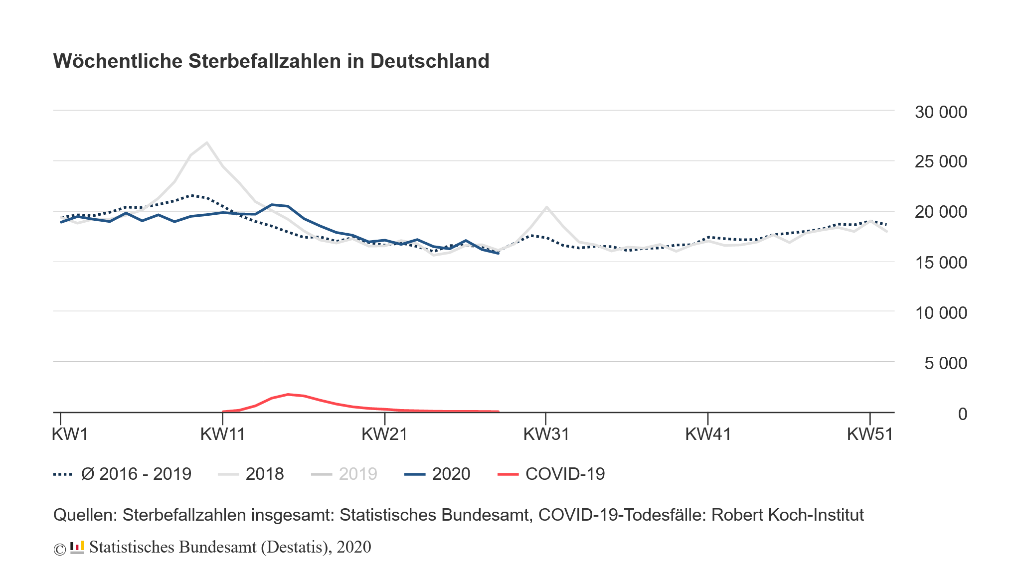
Wöchentliche Sterbefallzahlen in Deutschland
Daten bis einschl. KW 28
Phase der zeitweisen Übersterblichkeit scheint beendet
KW27: 16.148 Todesfälle (- 898 zur Vorwoche), ca. 1,8% unter dem Durchschnitt der Vorjahre 2016-19 (Nachmeldungen aber noch möglich)
Notes:
Nur Freitags https://www.destatis.de/DE/Themen/Querschnitt/Corona/Gesellschaft/bevoelkerung-sterbefaelle.html

